Slide 1
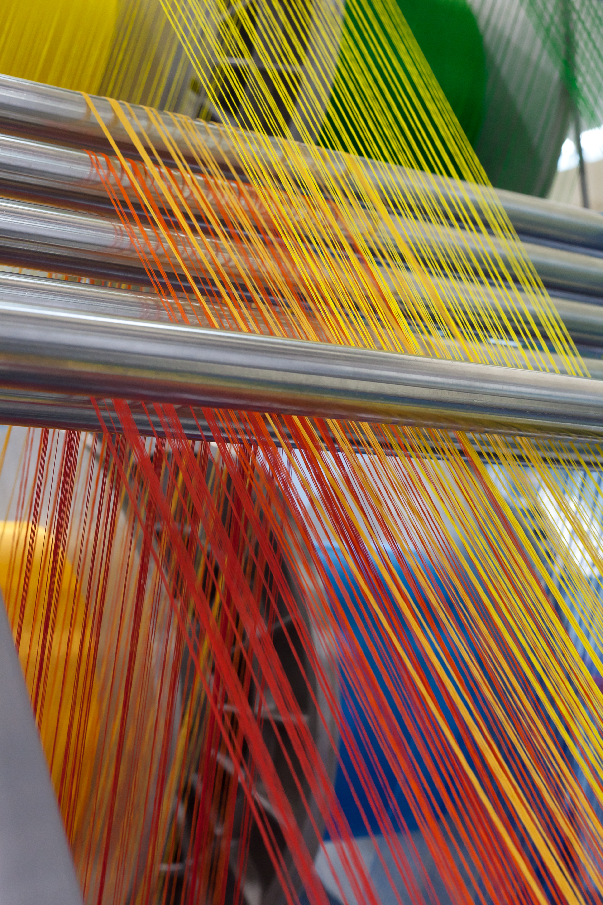
UTİB Yönetim Kurulu Toplantısı İstatistik Sunumu
ARALIK 2023
(Hizmete Özeldir)

Slide 2
Artan enflasyon moda şirketleri üzerinde ekstra baskı yaratıyor
Salgının, maliyete dayalı küresel moda tedarik zincirlerinin küresel hazır giyim ve ayakkabı üretimi değerinin yarısını oluşturan Çin'e aşırı bağımlı olmasının sınırlarını ve risklerini ortaya çıkardıktan sonra, 2022 ve 2023'te görülen tüm zamanların en yüksek enflasyonu durumu daha da kötüleştirdi piyasa oyuncuları için.
Markalar ve perakendeciler bir yandan artan mal maliyetinin (SMM) baskısını hissederken, diğer yandan tüm bu maliyetleri bütçeleri sıkışık olan tüketicilere yansıtarak satış hacimlerinin aşınması riskini almak istemiyorlar .

Slide 3
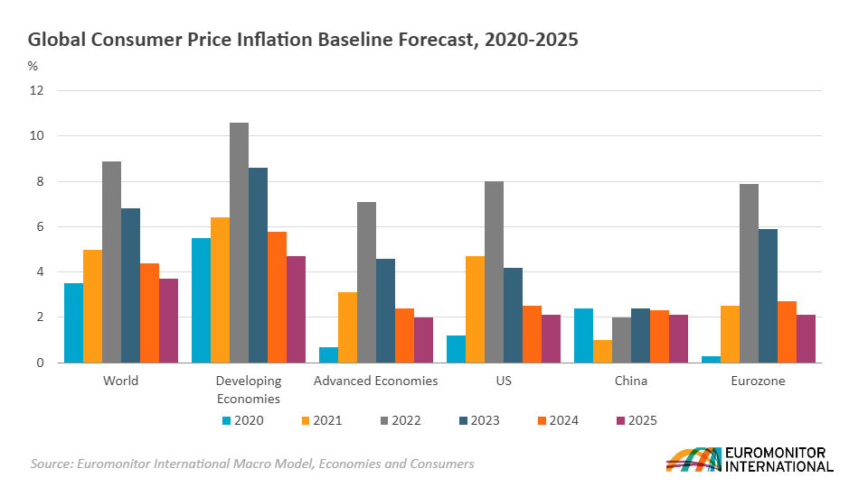

Slide 4
Küresel ölçekte tüketicilerin yaklaşık %40'ı önümüzdeki 12 ay içinde giyim ve ayakkabı harcamalarını azaltmayı planladıklarını belirtiyor*
Kaynak: Euromonitor Uluslararası Tüketicinin Sesi: Yaşam Tarzları Araştırması 2023
Yüksek enflasyon ortamı fiyatlandırma stratejisini dengeleyici bir eyleme dönüştürdü
Malların maliyetinde (COGS) düşüş eğilimi devam ederse, Haziran 2023 dönüm noktası olarak sektör oyuncuları, kaybedilen marjın bir kısmını geri kazanma zamanının gelip gelmediğine veya bunun yerine satış hacmi elde etmek için fiyatları düşürmeleri gerektiğine karar vermek zorunda kalacak.

Slide 5
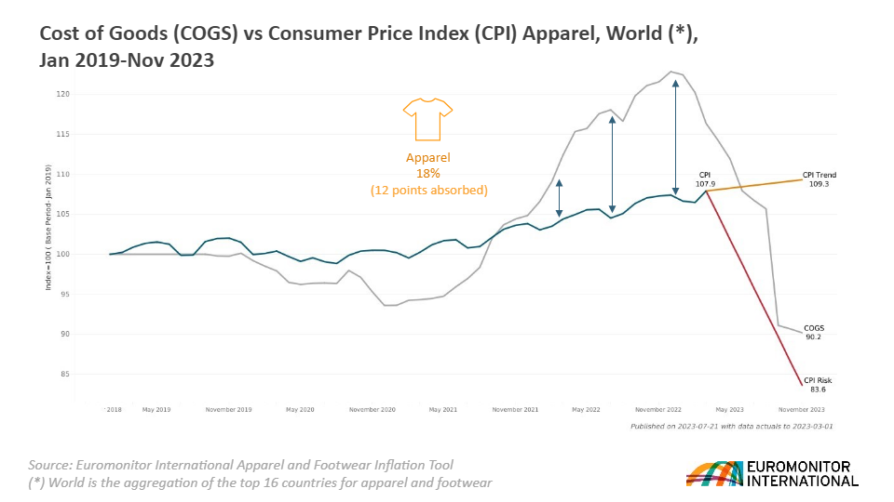

Slide 6
Jeopolitik kaygılar küresel yatırımların yeniden düzenlenmesine yol açıyor
Bu bağlamda, ABD Hükümeti'nin 2021'de başlattığı “Kuzey Orta Amerika için Eylem Çağrısı”ndan başlayarak, küresel yatırım haritası yeniden tasarlanırken hükümet girişimleri de ağırlık kazanıyor. Bu eylem çağrısı, tekstilde bölgesel kaynak kullanımını ve üretimi teşvik ediyor ve şu anda ABD merkezli özel işletmelerden gelen 3,2 milyar doların üzerinde taahhüt sayılıyor.
Daha genel olarak, 2020'den bu yana moda oyuncuları Çin'e daha az güveniyor ve tedarikçi havuzlarını Asya'daki diğer üretim merkezlerine (özellikle Hindistan, Vietnam, Tayland, Filipinler ve Endonezya) doğru genişletiyor, ancak aynı zamanda yakınlık yolları da geliştirmenin yollarını arıyorlar nihai pazarlarına daha yakın. Örneğin, ABD'li ayakkabı markası Steve Madden, Asya'dan uzaktaki ana pazarı olan ABD'ye hizmet vermek için üretiminin %50'sini Brezilya ve Meksika'ya kaydırdı.

Slide 7
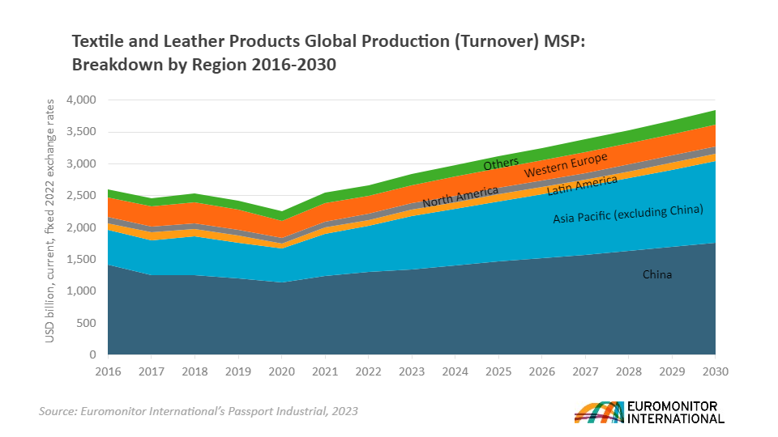

Slide 8
ÖZET BİLGİLER
Türkiye toplam ihracatı 2023 yılı Kasım ayında, bir önceki yıl aynı döneme göre, %5,2 artış ile 23 milyar 11 milyon USD olarak ve 2023 Ocak – Kasım dönemi %0,7 artış ile 232 milyar 915 milyon USD olarak gerçekleşti.
2023 Kasım ayında Türkiye Geneli tekstil ve hammaddeleri ihracatı %-4,8 azalış ile 802,4 milyon USD olarak gerçekleşti.
Aynı dönem UTİB ihracatı bir önceki yılın aynı ayına göre %3,7 artış ile 106 milyon USD olarak gerçekleşti. UTİB, Kasım ayında birliklerimiz arasında %3,3 pay ile ikinci sırada yer aldı. Kasım 2023’de UTİB’ in Türkiye’nin tekstil ve hammaddeleri ihracatı içindeki payı %13,2 oldu.
2023 Ocak-Kasım döneminde Türkiye Geneli tekstil ve hammaddeleri ihracatı %-7,9 azalış ile 8 milyar 796 milyon USD olarak gerçekleşti.
Aynı dönem UTİB ihracatı bir önceki yılın aynı ayına göre %-5,1 azalış ile 1 milyar 178 milyon USD olarak gerçekleşti. Ocak-Kasım 2023’de UTİB’ in Türkiye’nin tekstil ve hammaddeleri ihracatı içindeki payı %13,4 oldu.
2023 Kasım ayında UTİB ihracatı kilogram başına 9,0 $ olurken,
2023 Ocak – Kasım döneminde bu değer 8,8 $ oldu.

Slide 9

KASIM 2023 TÜRKİYE İHRACATI İLK 10 SEKTÖR SEKTÖREL BAZDA İHRACAT RAKAMLARI -1.000 $
 | KASIM
SEKTÖRLER | 2022 | 2023 | Değişim ('23/'22) | Pay(23) (%)
Otomotiv Endüstrisi | 2.872.036 | 3.172.087 | 10,4 | 13,8
Kimyevi Maddeler ve Mamulleri | 2.572.271 | 2.878.850 | 11,9 | 12,5
3.Hazır Giyim ve Konfeksiyon | 1.630.641 | 1.432.047 | -12,2 | 6,2
Elektrik ve Elektronik | 1.423.782 | 1.395.671 | -2,0 | 6,1
Mücevher | 604.023 | 1.250.953 | 107,1 | 5,4
Hububat, Bakliyat, Yağlı Tohumlar ve Mamulleri | 1.072.880 | 1.196.245 | 11,5 | 5,2
Çelik | 1.337.397 | 1.182.621 | -11,6 | 5,1
Makine ve Aksamları | 1.009.761 | 1.020.763 | 1,1 | 4,4
Demir ve Demir Dışı Metaller | 1.127.725 | 977.970 | -13,3 | 4,2
10.Tekstil ve Hammaddeleri | 842.533 | 802.375 | -4,8 | 3,5
T O P L A M (TİM*) | 19.256.179 | 20.030.732 | 4,0 | 87,0
İhracatçı Birlikleri Kaydından Muaf İhracat ile Antrepo ve Serbest Bölgeler Farkı | 2.614.860 | 2.980.745 | 14,0 | 13,0
GENEL İHRACAT TOPLAMI | 21.871.039 | 23.011.478 | 5,2 | 100,0

Slide 10
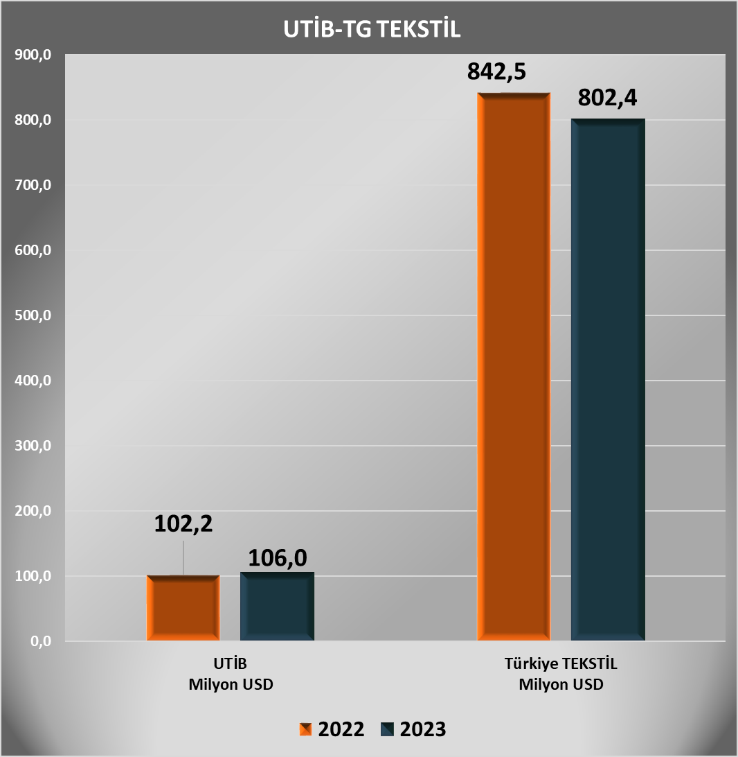
KASIM AYI TG TEKSTİL SEKTÖRÜ
UTİB İHRACATI KARŞILAŞTIRMASI
2023 Kasım ayında UTİB ihracatı bir önceki yılın aynı ayına göre %3,7 artış ile 106 milyon USD olarak gerçekleşti. UTİB, Kasım ayında birliklerimiz arasında %3,3 pay ile ikinci sırada yer aldı.
Aynı dönem Türkiye Geneli tekstil ve hammaddeleri ihracatı %-4,8 azalış ile 802,4 milyon USD olarak gerçekleşti.

Slide 11
Kasım 2023 UTİB İhracatı- Mal Grupları
MAL GRUBU | Miktar KG 2022 | 2022 Kasım FOBD | KG Başına İhracat 2022 | Miktar KG 2023 | 2023 Kasım FOBD | KG Başına İhracat 2023 | KG Değişim % | FOBD Değişim % | Değişim $/KG %
DOKUMA KUMAŞLAR | 5.032.518 | 62.547.694 | 12,4 | 5.211.950 | 66.303.294 | 12,7 | 3,6% | 6,0% | 2,4%
SUNİ - SENTETİK İPLİKLER | 2.338.340 | 12.318.270 | 5,3 | 2.169.828 | 13.545.260 | 6,2 | -7,2% | 10,0% | 18,5%
ÖRME KUMAŞLAR | 915.074 | 7.479.013 | 8,2 | 961.906 | 7.930.116 | 8,2 | 5,1% | 6,0% | 0,9%
DOKUNMAMIŞ KUMAŞLAR VE EŞYALAR | 1.162.632 | 6.039.358 | 5,2 | 892.514 | 5.682.319 | 6,4 | -23,2% | -5,9% | 22,6%
PAMUK İPLİĞİ | 708.366 | 3.694.215 | 5,2 | 774.409 | 4.062.454 | 5,3 | 9,3% | 10,0% | 0,6%
PAMUKLU EV TEKSTİLİ | 414.119 | 3.470.381 | 8,4 | 403.812 | 3.474.678 | 8,6 | -2,5% | 0,1% | 2,7%
DİĞER İPLİKLER | 391.249 | 2.399.137 | 6,1 | 348.633 | 2.536.299 | 7,3 | -10,9% | 5,7% | 18,6%
DİĞER HAZIR EŞYA | 769.155 | 2.421.108 | 3,1 | 388.940 | 1.230.619 | 3,2 | -49,4% | -49,2% | 0,5%
SUNİ - SENTETİK ELYAF | 629.317 | 798.452 | 1,3 | 424.991 | 454.600 | 1,1 | -32,5% | -43,1% | -15,7%
YÜN İPLİĞİ | 25.428 | 369.438 | 14,5 | 19.063 | 337.237 | 17,7 | -25,0% | -8,7% | 21,8%
YÜN ELYAFI | 23.190 | 46.738 | 2,0 | 121.457 | 275.079 | 2,3 | 423,7% | 488,6% | 12,4%
SUNİ - SENTETİK EV TEKSTİLİ | 53.382 | 437.834 | 8,2 | 15.842 | 116.269 | 7,3 | -70,3% | -73,4% | -10,5%
KİMYA SABUN VE YIKAMA MÜSTAHZARLARI | 88.544 | 108.597 | 1,2 | 48.639 | 41.762 | 0,9 | -45,1% | -61,5% | -30,0%
DİĞER EV TEKSTİLİ | 4.994 | 54.740 | 11,0 | 1.772 | 17.418 | 9,8 | -64,5% | -68,2% | -10,3%
KİMYA ECZACILIK ÜRÜNLERİ | 472 | 23.572 | 50,0 | 9 | 2.746 | 293,1 | -98,0% | -88,4% | 486,4%
PAMUK ELYAFI |  |  |  | 450 | 929 | 2,1
İPEK İPLİĞİ |  |  |  | 25 | 158 | 6,3
DİĞER YAN SANAYİ ÜRÜNLERİ |  |  |  | 19 | 33 | 1,8
TOPLAM | 12.556.779 | 102.208.548 | 8,1 | 11.784.259 | 106.011.269 | 9,0 | -6,2% | 3,7% | 10,5%

Slide 12
Kasım 2023 UTİB İhracatı- İlk 20 Ülke
ÜLKE | 2022 Kasım KG | 2022 Kasım FOBD | KG Başına İhracat 2022 | 2023 Kasım KG | 2023 Kasım FOBD | KG Başına İhracat 2023 | Değişim KG % | Değişim FOBD % | Değişim $/KG % | PAY %
BİRLEŞİK DEVLETLER | 763.417 | 8.198.260 | 10,7 | 1.121.478 | 11.362.220 | 10,1 | 46,9% | 38,6% | -5,7% | 10,7%
ALMANYA | 953.606 | 8.649.439 | 9,1 | 552.587 | 6.926.948 | 12,5 | -42,1% | -19,9% | 38,2% | 6,5%
İSPANYA | 490.078 | 4.058.721 | 8,3 | 738.222 | 6.693.491 | 9,1 | 50,6% | 64,9% | 9,5% | 6,3%
MISIR | 1.001.340 | 5.414.215 | 5,4 | 1.174.137 | 6.365.890 | 5,4 | 17,3% | 17,6% | 0,3% | 6,0%
BEYAZ RUSYA | 851.790 | 6.638.806 | 7,8 | 666.949 | 6.301.051 | 9,4 | -21,7% | -5,1% | 21,2% | 5,9%
BİRLEŞİK KRALLIK | 518.492 | 4.773.141 | 9,2 | 622.186 | 5.490.925 | 8,8 | 20,0% | 15,0% | -4,1% | 5,2%
RUSYA FEDERASYONU | 419.124 | 3.045.862 | 7,3 | 333.924 | 4.652.877 | 13,9 | -20,3% | 52,8% | 91,7% | 4,4%
İTALYA | 462.855 | 5.233.158 | 11,3 | 476.734 | 4.388.565 | 9,2 | 3,0% | -16,1% | -18,6% | 4,1%
FAS | 371.193 | 4.303.532 | 11,6 | 369.939 | 4.206.729 | 11,4 | -0,3% | -2,2% | -1,9% | 4,0%
ROMANYA | 588.101 | 2.825.757 | 4,8 | 393.919 | 3.542.441 | 9,0 | -33,0% | 25,4% | 87,2% | 3,3%
MERSİN SERBEST BÖLGE | 136.524 | 1.825.685 | 13,4 | 247.832 | 3.183.745 | 12,8 | 81,5% | 74,4% | -3,9% | 3,0%
POLONYA | 405.881 | 3.235.924 | 8,0 | 318.838 | 2.960.121 | 9,3 | -21,4% | -8,5% | 16,5% | 2,8%
HOLLANDA | 231.872 | 2.429.733 | 10,5 | 242.167 | 2.660.590 | 11,0 | 4,4% | 9,5% | 4,8% | 2,5%
İRAN (İSLAM CUM.) | 247.663 | 2.092.759 | 8,5 | 303.704 | 2.400.349 | 7,9 | 22,6% | 14,7% | -6,5% | 2,3%
BULGARİSTAN | 410.647 | 2.245.817 | 5,5 | 385.186 | 2.343.088 | 6,1 | -6,2% | 4,3% | 11,2% | 2,2%
YUNANİSTAN | 473.304 | 2.775.821 | 5,9 | 262.172 | 2.153.565 | 8,2 | -44,6% | -22,4% | 40,1% | 2,0%
TUNUS | 196.910 | 2.010.218 | 10,2 | 147.755 | 1.751.070 | 11,9 | -25,0% | -12,9% | 16,1% | 1,7%
BELÇİKA | 160.689 | 1.375.484 | 8,6 | 214.812 | 1.734.860 | 8,1 | 33,7% | 26,1% | -5,7% | 1,6%
FRANSA | 161.844 | 2.211.231 | 13,7 | 132.884 | 1.621.196 | 12,2 | -17,9% | -26,7% | -10,7% | 1,5%
MEKSİKA | 39.412 | 363.555 | 9,2 | 77.730 | 1.063.014 | 13,7 | 97,2% | 192,4% | 48,3% | 1,0%
TOPLAM | 12.556.779 | 102.208.548 | 8,1 | 11.784.259 | 106.011.269 | 9,0 | -6,2% | 3,7% | 10,5% | 100,0%

Slide 13
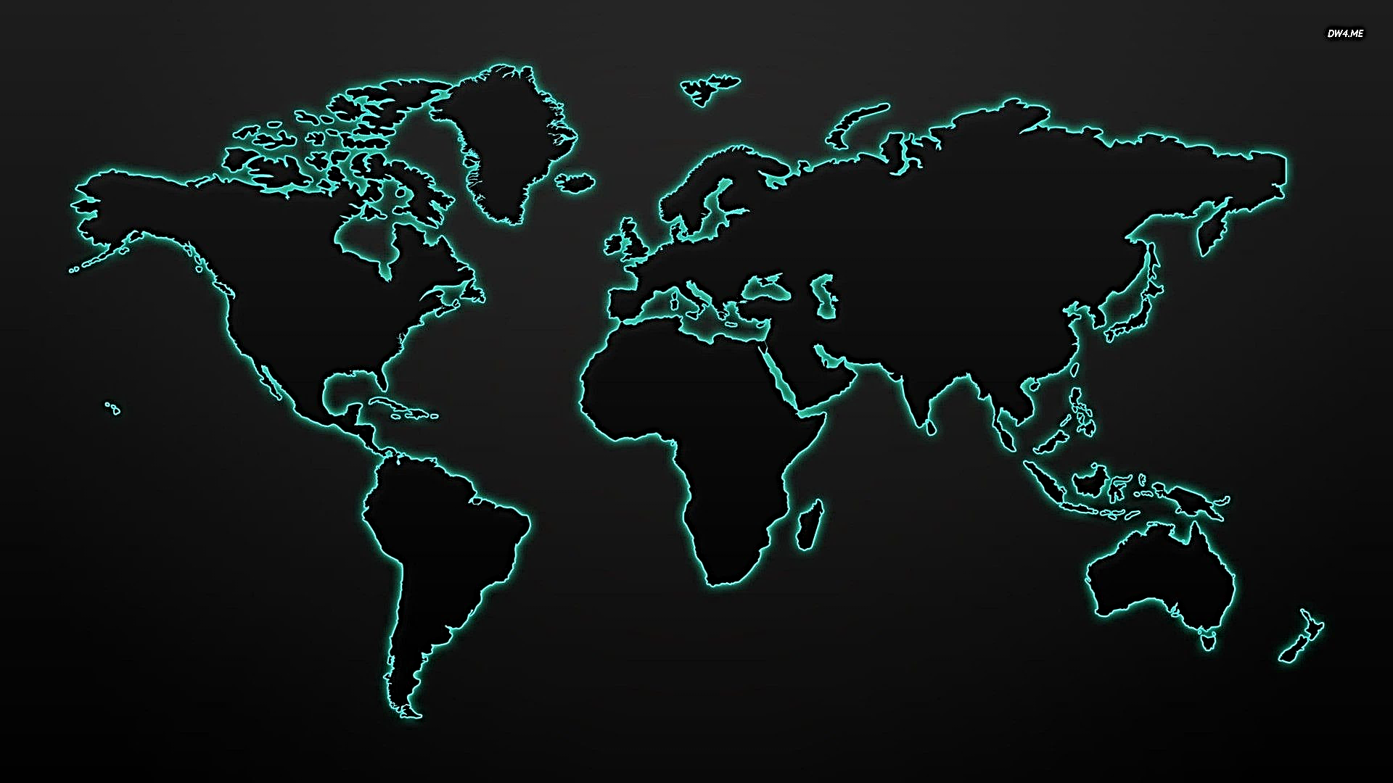
UTİB KASIM AYI İHRACATI- ÜLKE GRUPLARI
ÜLKE GRUPLARI | 2022 KASIM FOBD | 2023 KASIM FOBD | FOBD DEĞİŞİM % | PAY %
AVRUPA BİRLİĞİ ÜLKELERİ | 40.723.231 | 40.087.280 | -1,6% | 37,8%
BAĞIMSIZ DEVLETLER TOPLULUĞU | 12.667.274 | 14.655.564 | 15,7% | 13,8%
AFRİKA ÜLKELERİ | 13.115.731 | 13.863.419 | 5,7% | 13,1%
KUZEY AMERİKA SERBEST TİCARET | 9.207.377 | 12.798.865 | 39,0% | 12,1%
DİĞER AVRUPA ÜLKELERİ | 9.093.405 | 8.799.442 | -3,2% | 8,3%
ORTADOĞU ÜLKELERİ | 6.007.755 | 5.490.574 | -8,6% | 5,2%
SERBEST BÖLGELER | 2.856.450 | 4.106.050 | 43,7% | 3,9%
DİĞER ASYA ÜLKELERİ | 3.390.676 | 2.485.081 | -26,7% | 2,3%
UZAKDOĞU ÜLKELERİ | 2.170.106 | 1.984.166 | -8,6% | 1,9%
OKYANUSYA ÜLKELERİ | 2.483.878 | 1.380.152 | -44,4% | 1,3%
DİĞER AMERİKAN ÜLKELERİ | 492.664 | 360.676 | -26,8% | 0,3%
TOPLAM | 102.208.548 | 106.011.269 | 3,7% | 100,0%

Slide 14
OCAK - KASIM 2023 TÜRKİYE İHRACATI İLK 10 SEKTÖR SEKTÖREL BAZDA İHRACAT RAKAMLARI -1.000 $
 | OCAK – KASIM
SEKTÖRLER | 2022 | 2023 | Değişim ('23/'22) | Pay(23) (%)
Otomotiv Endüstrisi | 27.834.408 | 31.830.991 | 14,4 | 13,7
Kimyevi Maddeler ve Mamulleri | 30.804.358 | 27.862.297 | -9,6 | 12,0
3.Hazır Giyim ve Konfeksiyon | 19.489.692 | 17.805.405 | -8,6 | 7,6
Elektrik ve Elektronik | 13.693.023 | 14.797.032 | 8,1 | 6,4
Çelik | 19.697.417 | 13.545.378 | -31,2 | 5,8
Demir ve Demir Dışı Metaller | 13.284.299 | 11.525.652 | -13,2 | 4,9
Hububat, Bakliyat, Yağlı Tohumlar ve Mamulleri | 10.338.924 | 11.275.992 | 9,1 | 4,8
Makine ve Aksamları | 9.336.548 | 10.349.358 | 10,8 | 4,4
9.Tekstil ve Hammaddeleri | 9.553.151 | 8.795.890 | -7,9 | 3,8
Mobilya, Kağıt ve Orman Ürünleri | 7.679.783 | 7.309.599 | -4,8 | 3,1
T O P L A M (TİM*) | 206.299.768 | 202.146.523 | -2,0 | 86,8
İhracatçı Birlikleri Kaydından Muaf İhracat ile Antrepo ve Serbest Bölgeler Farkı | 24.971.231 | 30.768.843 | 23,2 | 13,2
GENEL İHRACAT TOPLAMI | 231.270.999 | 232.915.365 | 0,7 | 100,0

Slide 15
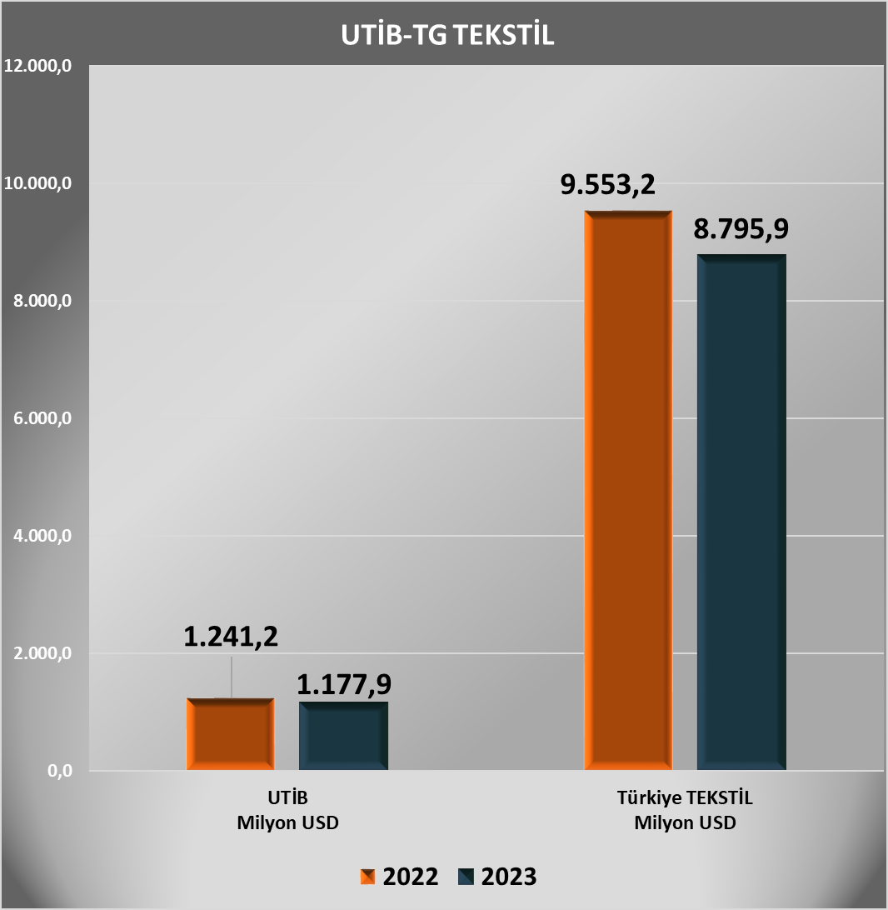
OCAK - KASIM AYI TG TEKSTİL SEKTÖRÜ
UTİB İHRACATI KARŞILAŞTIRMASI
2023 Ocak-Kasım UTİB ihracatı bir önceki yılın aynı ayına göre %-5,1 azalış ile 1 milyar 178 milyon USD olarak gerçekleşti.
Aynı dönem döneminde Türkiye Geneli tekstil ve hammaddeleri ihracatı %-7,9 azalış ile 8 milyar 796 milyon USD olarak gerçekleşti.

Slide 16
Ocak - Kasım 2023 UTİB İhracatı- Mal Grupları
MAL GRUBU | Miktar KG 2022 | 2022 Ocak - Kasım FOBD | KG Başına İhracat 2022 | Miktar KG 2023 | 2023 Ocak - Kasım FOBD | KG Başına İhracat 2023 | KG Değişim % | FOBD Değişim % | Değişim $/KG %
DOKUMA KUMAŞLAR | 62.864.909 | 748.452.747 | 11,9 | 58.318.416 | 744.719.833 | 12,8 | -7,2% | -0,5% | 7,3%
SUNİ - SENTETİK İPLİKLER | 31.562.424 | 137.969.177 | 4,4 | 24.700.295 | 139.612.622 | 5,7 | -21,7% | 1,2% | 29,3%
ÖRME KUMAŞLAR | 12.594.672 | 95.666.018 | 7,6 | 10.794.657 | 86.832.376 | 8,0 | -14,3% | -9,2% | 5,9%
DOKUNMAMIŞ KUMAŞLAR VE EŞYALAR | 12.038.611 | 70.098.544 | 5,8 | 10.078.686 | 58.873.945 | 5,8 | -16,3% | -16,0% | 0,3%
PAMUKLU EV TEKSTİLİ | 8.616.373 | 70.495.078 | 8,2 | 5.322.326 | 48.745.260 | 9,2 | -38,2% | -30,9% | 11,9%
PAMUK İPLİĞİ | 6.521.388 | 37.346.707 | 5,7 | 7.651.813 | 39.739.313 | 5,2 | 17,3% | 6,4% | -9,3%
DİĞER İPLİKLER | 4.575.238 | 24.307.166 | 5,3 | 4.508.326 | 27.677.459 | 6,1 | -1,5% | 13,9% | 15,6%
DİĞER HAZIR EŞYA | 7.928.596 | 26.171.835 | 3,3 | 4.503.684 | 14.758.200 | 3,3 | -43,2% | -43,6% | -0,7%
SUNİ - SENTETİK ELYAF | 12.227.307 | 19.466.205 | 1,6 | 4.844.257 | 5.080.812 | 1,0 | -60,4% | -73,9% | -34,1%
PAMUK ELYAFI | 2.109 | 1.224 | 0,6 | 2.017.267 | 3.821.109 | 1,9 | 95.573,1% | 312.140,7% | 226,4%
SUNİ - SENTETİK EV TEKSTİLİ | 440.265 | 4.212.886 | 9,6 | 300.788 | 3.108.178 | 10,3 | -31,7% | -26,2% | 8,0%
YÜN İPLİĞİ | 195.850 | 3.323.538 | 17,0 | 171.615 | 2.899.524 | 16,9 | -12,4% | -12,8% | -0,4%
KİMYA SABUN VE YIKAMA MÜSTAHZARLARI | 1.095.988 | 1.083.434 | 1,0 | 600.054 | 699.884 | 1,2 | -45,2% | -35,4% | 18,0%
YÜN ELYAFI | 462.357 | 644.091 | 1,4 | 178.687 | 468.967 | 2,6 | -61,4% | -27,2% | 88,4%
DİĞER EV TEKSTİLİ | 114.263 | 895.888 | 7,8 | 52.501 | 346.566 | 6,6 | -54,1% | -61,3% | -15,8%
İPEK ELYAFI | 39.526 | 279.711 | 7,1 | 39.937 | 302.764 | 7,6 | 1,0% | 8,2% | 7,1%
KİMYA ECZACILIK ÜRÜNLERİ | 10.566 | 737.901 | 69,8 | 3.818 | 221.953 | 58,1 | -63,9% | -69,9% | -16,8%
DİĞER ELYAFLAR | 32 | 114 | 3,5 | 1.810 | 3.352 | 1,9 | 5.508,8% | 2.852,8% | -47,4%
KİMYA UÇUCU YAĞLAR.KOZMETİKLER | 20.124 | 19.831 | 1,0 | 204 | 1.489 | 7,3 | -99,0% | -92,5% | 640,3%
DİĞER YAN SANAYİ ÜRÜNLERİ | 399 | 1.184 | 3,0 | 572 | 1.403 | 2,5 | 43,5% | 18,4% | -17,5%
İPEK İPLİĞİ | 105 | 613 | 5,8 | 106 | 682 | 6,5 | 0,6% | 11,3% | 10,7%
GİYİM AKSESUARLARI | 65 | 5 | 0,1 |  |  |  | -100,0% | -100,0% | -100,0%
TOPLAM | 161.311.167 | 1.241.173.896 | 7,7 | 134.089.818 | 1.177.915.691 | 8,8 | -16,9% | -5,1% | 14,2%

Slide 17
Ocak - Kasım 2023 UTİB İhracatı- İlk 20 Ülke
ÜLKE | 2022 Ocak - Kasım KG | 2022 Ocak - Kasım FOBD | KG Başına İhracat 2022 | 2023 Ocak - Kasım KG | 2023 Ocak - Kasım FOBD | KG Başına İhracat 2023 | Değişim KG % | Değişim FOBD % | Değişim $/KG % | PAY %
BİRLEŞİK DEVLETLER | 10.066.034 | 100.932.322 | 10,0 | 10.251.107 | 103.034.375 | 10,1 | 1,8% | 2,1% | 0,2% | 8,7%
ALMANYA | 13.922.635 | 108.769.118 | 7,8 | 10.156.965 | 98.770.265 | 9,7 | -27,0% | -9,2% | 24,5% | 8,4%
İSPANYA | 9.945.481 | 97.846.047 | 9,8 | 8.238.340 | 93.940.591 | 11,4 | -17,2% | -4,0% | 15,9% | 8,0%
BEYAZ RUSYA | 7.156.669 | 55.569.624 | 7,8 | 8.110.654 | 69.438.785 | 8,6 | 13,3% | 25,0% | 10,3% | 5,9%
İTALYA | 7.965.062 | 65.746.628 | 8,3 | 6.214.461 | 57.573.943 | 9,3 | -22,0% | -12,4% | 12,2% | 4,9%
MISIR | 13.471.124 | 59.870.392 | 4,4 | 11.005.411 | 57.312.374 | 5,2 | -18,3% | -4,3% | 17,2% | 4,9%
RUSYA FEDERASYONU | 4.175.841 | 28.678.574 | 6,9 | 3.920.806 | 55.395.308 | 14,1 | -6,1% | 93,2% | 105,7% | 4,7%
BİRLEŞİK KRALLIK | 6.416.625 | 58.021.541 | 9,0 | 6.004.155 | 54.039.269 | 9,0 | -6,4% | -6,9% | -0,5% | 4,6%
FAS | 4.898.682 | 60.183.748 | 12,3 | 4.164.179 | 53.570.355 | 12,9 | -15,0% | -11,0% | 4,7% | 4,5%
MERSİN SERBEST BÖLGE | 3.227.488 | 47.031.306 | 14,6 | 3.834.505 | 45.823.554 | 12,0 | 18,8% | -2,6% | -18,0% | 3,9%
ROMANYA | 6.589.622 | 45.032.216 | 6,8 | 5.224.993 | 40.712.986 | 7,8 | -20,7% | -9,6% | 14,0% | 3,5%
POLONYA | 4.587.272 | 39.550.091 | 8,6 | 3.968.215 | 36.286.432 | 9,1 | -13,5% | -8,3% | 6,1% | 3,1%
İRAN (İSLAM CUM.) | 3.012.560 | 22.142.805 | 7,4 | 4.531.062 | 28.217.786 | 6,2 | 50,4% | 27,4% | -15,3% | 2,4%
HOLLANDA | 3.132.384 | 29.539.445 | 9,4 | 2.631.722 | 27.848.490 | 10,6 | -16,0% | -5,7% | 12,2% | 2,4%
BULGARİSTAN | 4.321.771 | 26.189.292 | 6,1 | 3.872.779 | 24.714.720 | 6,4 | -10,4% | -5,6% | 5,3% | 2,1%
TUNUS | 2.604.948 | 25.798.386 | 9,9 | 1.803.243 | 19.878.331 | 11,0 | -30,8% | -22,9% | 11,3% | 1,7%
YUNANİSTAN | 3.861.797 | 24.421.924 | 6,3 | 2.542.036 | 19.544.878 | 7,7 | -34,2% | -20,0% | 21,6% | 1,7%
FRANSA | 2.695.180 | 25.483.432 | 9,5 | 1.596.935 | 17.999.606 | 11,3 | -40,7% | -29,4% | 19,2% | 1,5%
BELÇİKA | 3.038.087 | 17.003.454 | 5,6 | 2.197.190 | 16.904.778 | 7,7 | -27,7% | -0,6% | 37,5% | 1,4%
PORTEKİZ | 1.238.817 | 11.933.037 | 9,6 | 1.008.639 | 9.801.520 | 9,7 | -18,6% | -17,9% | 0,9% | 0,8%
TOPLAM | 161.311.167 | 1.241.173.896 | 7,7 | 134.089.818 | 1.177.915.691 | 8,8 | -16,9% | -5,1% | 14,2% | 100,0%

Slide 18
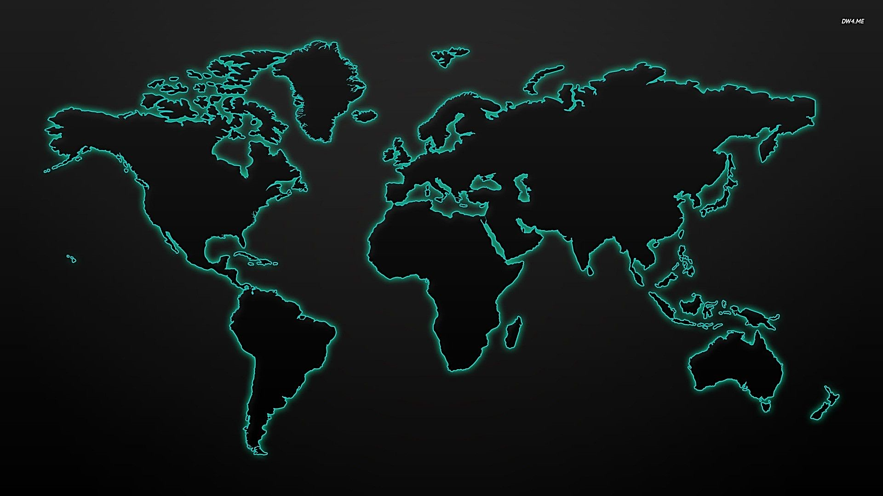
UTİB OCAK - KASIM AYI İHRACATI
ÜLKE GRUPLARI
ÜLKE GRUPLARI | 2022 OCAK - KASIM FOBD | 2023 OCAK - KASIM FOBD | FOBD DEĞİŞİM % | PAY %
AVRUPA BİRLİĞİ ÜLKELERİ | 545.710.006 | 488.714.466 | -10,4% | 41,5%
BAĞIMSIZ DEVLETLER TOPLULUĞU | 120.720.015 | 160.244.044 | 32,7% | 13,6%
AFRİKA ÜLKELERİ | 169.175.848 | 149.411.911 | -11,7% | 12,7%
KUZEY AMERİKA SERBEST TİCARET | 111.867.735 | 114.078.839 | 2,0% | 9,7%
DİĞER AVRUPA ÜLKELERİ | 102.338.075 | 89.851.702 | -12,2% | 7,6%
ORTADOĞU ÜLKELERİ | 62.142.260 | 61.279.405 | -1,4% | 5,2%
SERBEST BÖLGELER | 60.570.854 | 58.019.977 | -4,2% | 4,9%
DİĞER ASYA ÜLKELERİ | 27.612.675 | 21.945.746 | -20,5% | 1,9%
UZAKDOĞU ÜLKELERİ | 16.164.504 | 17.239.000 | 6,6% | 1,5%
OKYANUSYA ÜLKELERİ | 18.869.364 | 11.992.862 | -36,4% | 1,0%
DİĞER AMERİKAN ÜLKELERİ | 6.002.042 | 5.134.839 | -14,4% | 0,4%
DİĞER ÜLKELER | 519 | 2.897 | 458,2% | 0,0%
TOPLA M | 1.241.173.896 | 1.177.915.691 | -5,1% | 100,0%

Slide 19
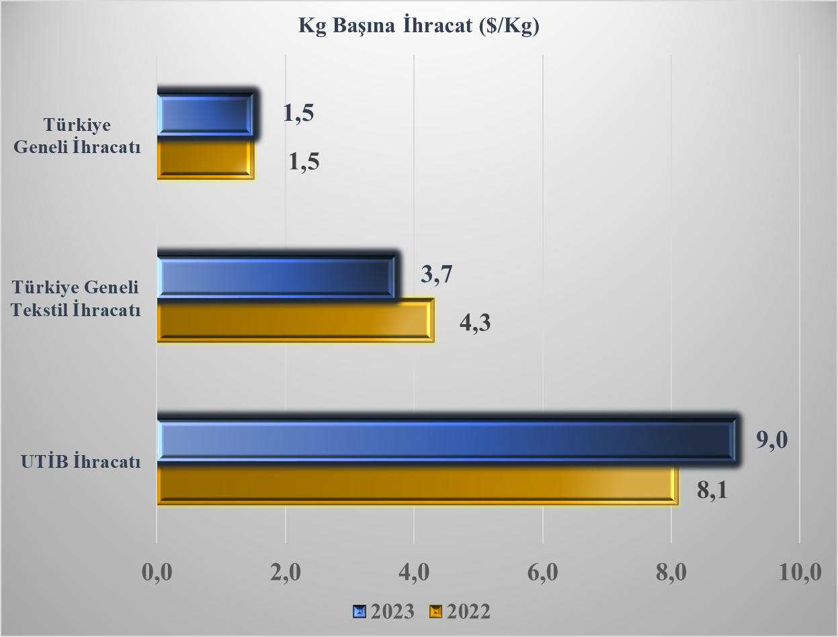
KG Başına İhracat Kasım 2023
(Bir önceki yılın aynı ayına göre)

Slide 20
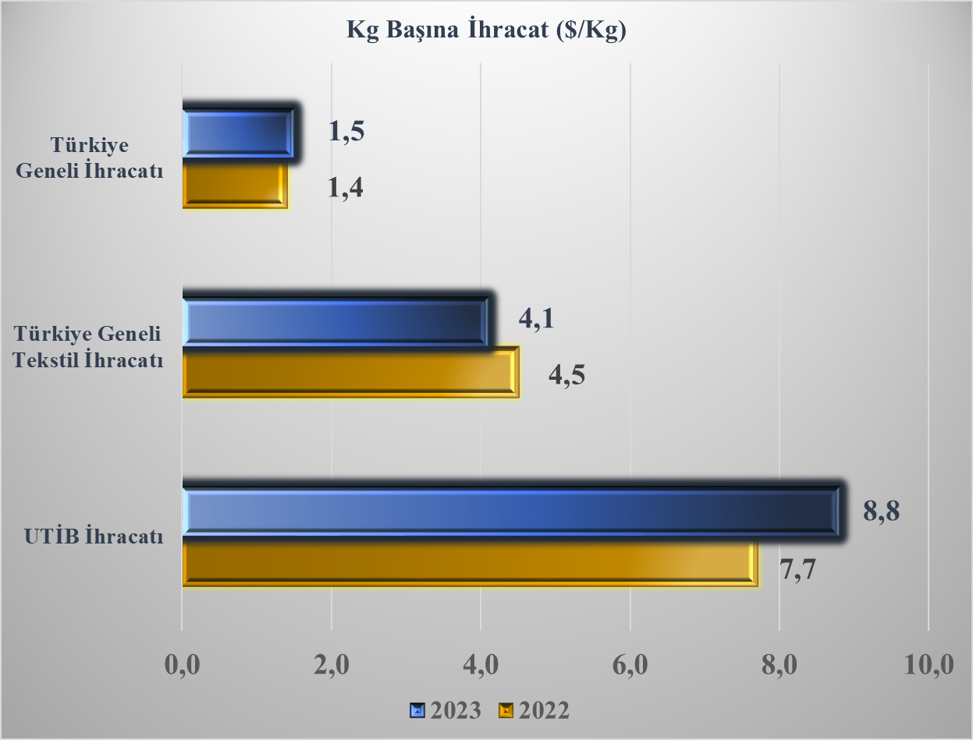
KG Başına İhracat Ocak - Kasım 2023
(Bir önceki yılın aynı dönemine göre)

Slide 21
UTİB Yönetim Kurulu Toplantısı İstatistik Sunumu
ARALIK 2023
(Hizmete Özeldir)

Slide 22
İLLER BAZINDA TÜRKİYE İHRACATI-İLK 5 İL /OCAK-KASIM / (1000 $)
 | OCAK - KASIM
ILLER | 2022 | 2023 | DEĞ.
İSTANBUL | 90.321.290 | 87.879.667 | -%2,7
KOCAELI | 17.861.732 | 17.003.934 | -%4,8
BURSA | 14.554.142 | 14.877.508 | %2,2
İZMIR | 12.543.060 | 12.662.138 | %0,9
ANKARA | 10.375.149 | 11.056.187 | %6,6

Slide 23
BURSA SEKTÖR BAZINDA İHRACAT- İLK 10 SEKTÖR OCAK-KASIM / (1000 $)
OCAK- KASIM
SEKTÖR | ILLER | 2022 | 2023 | DEĞ.
Otomotiv Endüstrisi | BURSA | 5.910.706 | 6.559.154 | %11,0
Hazır Giyim ve Konfeksiyon | BURSA | 1.572.002 | 1.451.598 | -%7,7
Makine ve Aksamları | BURSA | 1.140.576 | 1.277.814 | %12,0
Tekstil ve Hammaddeleri | BURSA | 1.157.365 | 1.158.163 | %0,1
Çelik | BURSA | 1.182.564 | 895.007 | -%24,3
Mobilya, Kağıt ve Orman Ürünleri | BURSA | 799.394 | 775.054 | -%3,0
Kimyevi Maddeler ve Mamulleri | BURSA | 718.724 | 659.017 | -%8,3
Demir ve Demir Dışı Metaller | BURSA | 669.490 | 589.134 | -%12,0
İklimlendirme Sanayii | BURSA | 450.697 | 488.510 | %8,4
Elektrik ve Elektronik | BURSA | 171.314 | 197.723 | %15,4

Slide 24
UTİB Yönetim Kurulu Toplantısı İstatistik Sunumu
ARALIK 2023
(Hizmete Özeldir)

